Slide 1
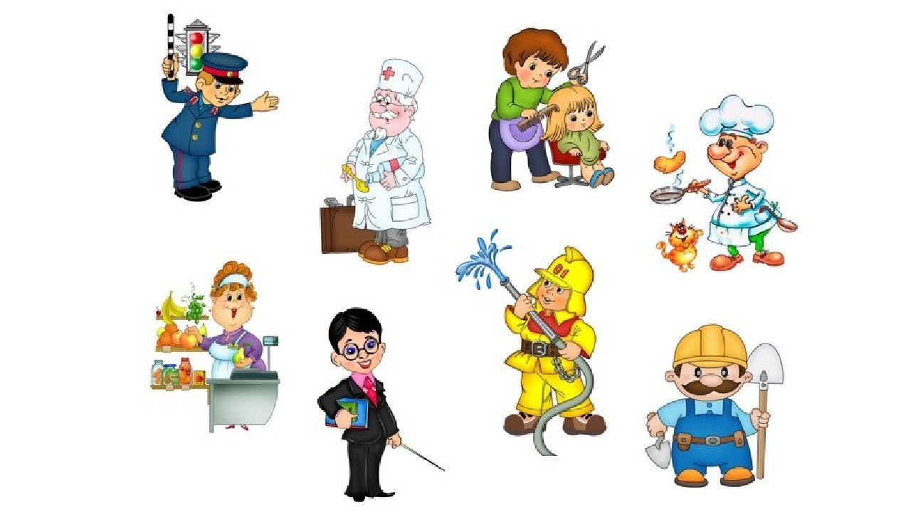
Тема недели
«Я мечтаю быть….»
Гр. «Следопыты»
С 23.01.23-05.02.2023
Много есть профессий разных
Нужных, добрых и опасных.
Токарь, повар, фрезеровщик,
Музыкант и упаковщик.
Биофизик и ветврач.
Столяр, дилер, брокер, ткач.
Очень много их названий,
Но приступим к описанию.

Slide 2
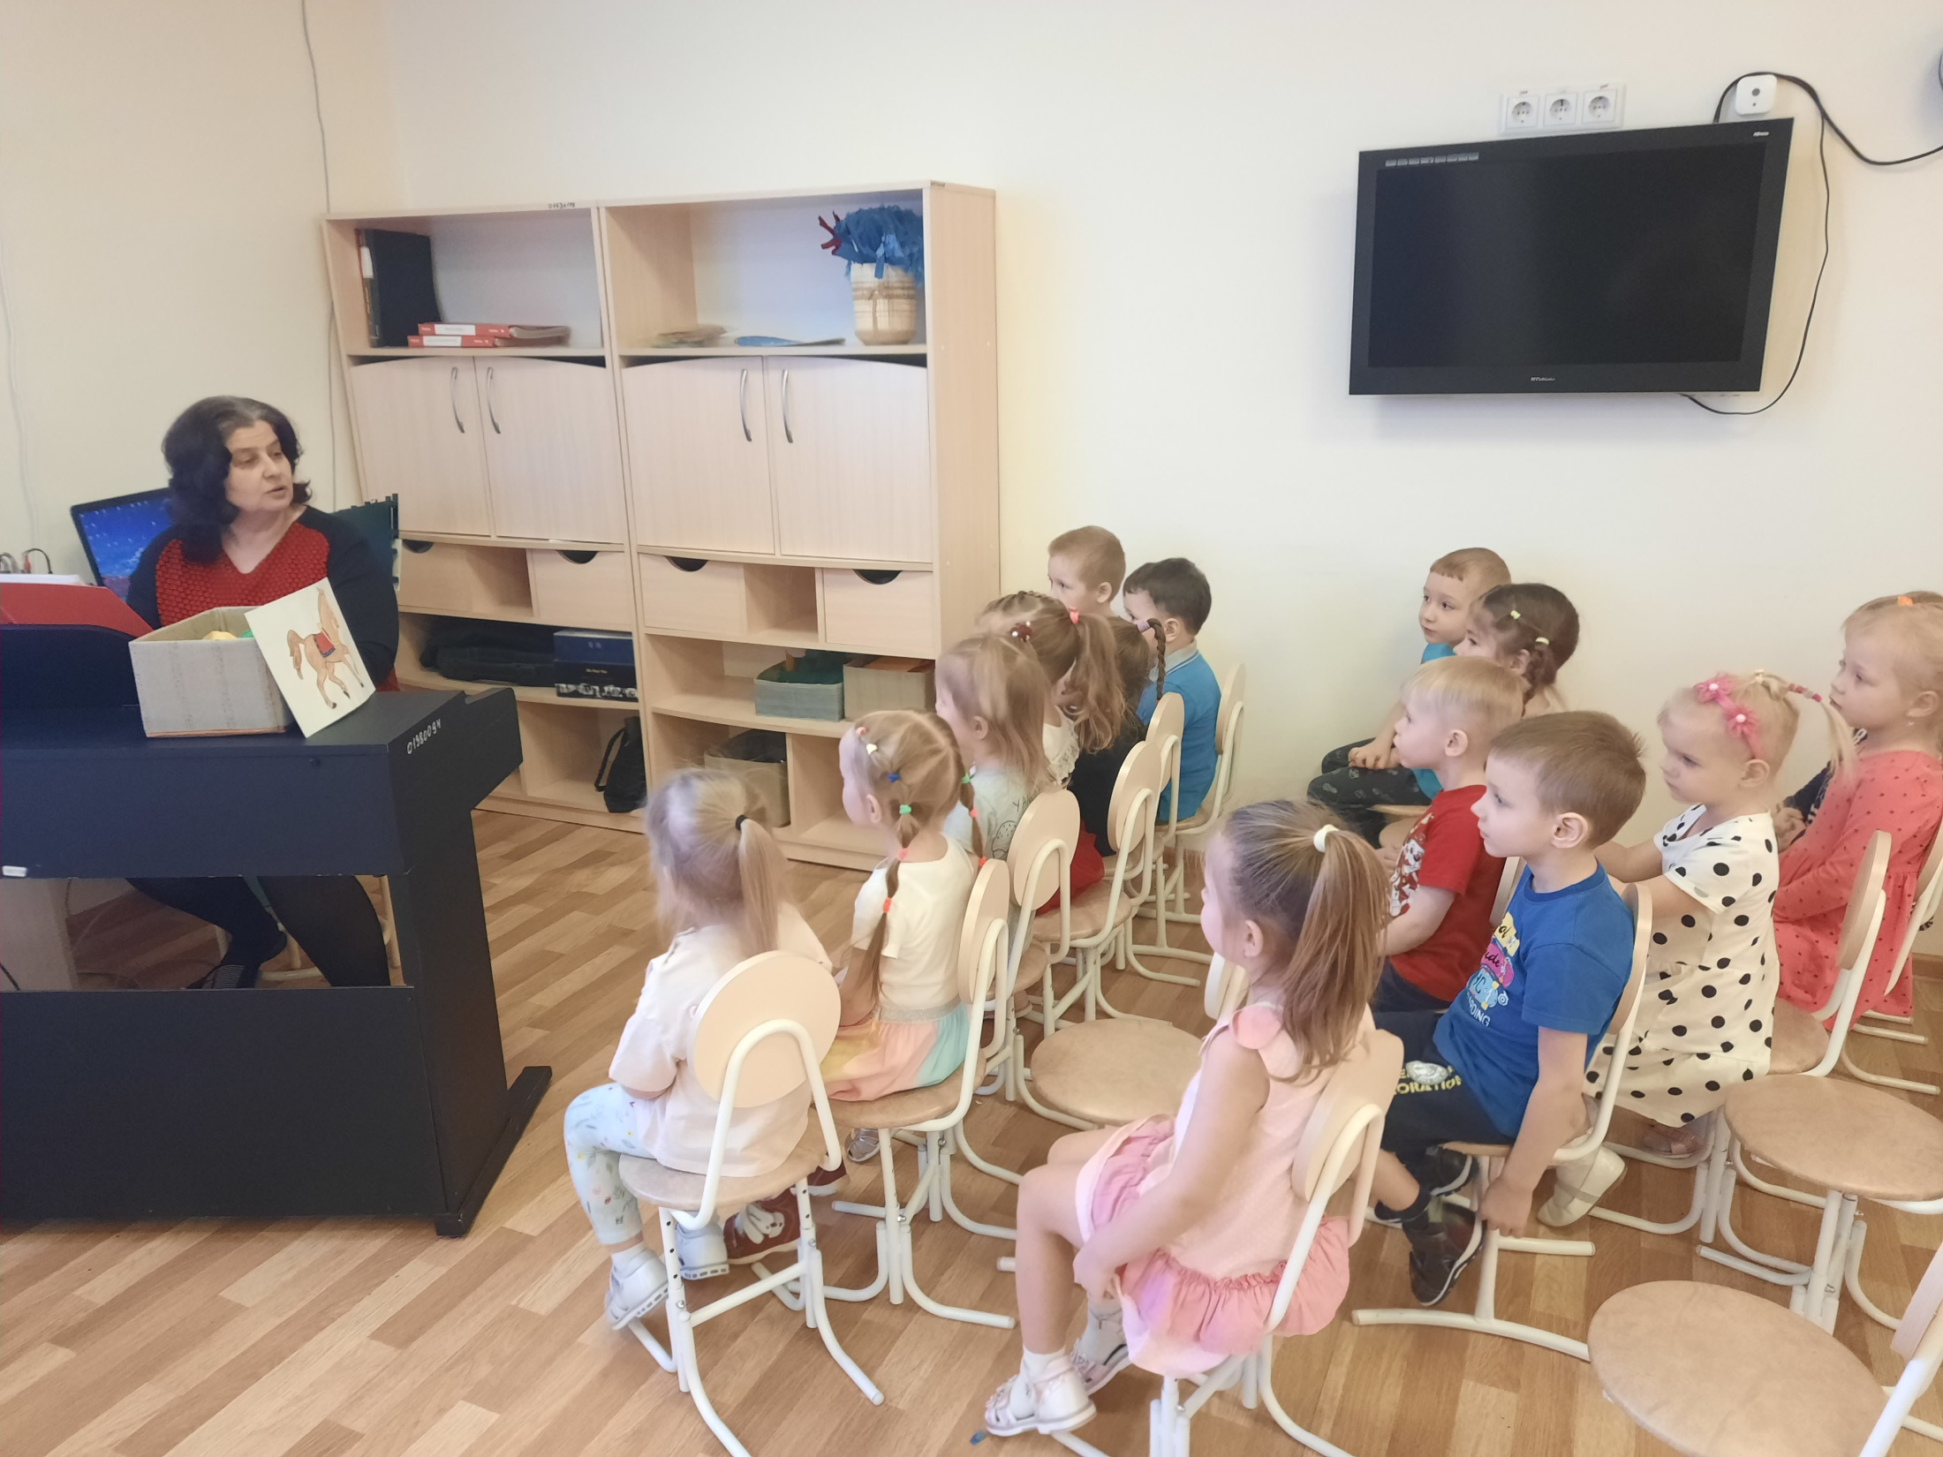
Музыкальный руководитель-
Это вроде как учитель.
В детском садике ребят
Учит петь и танцевать,
Слушать музыку, играть,
Оркестром пьесы исполнять.
С нотной грамотой знакомит,
Праздники для них проводит.
Первый в музыке учитель-
Это наш руководитель.

Slide 3
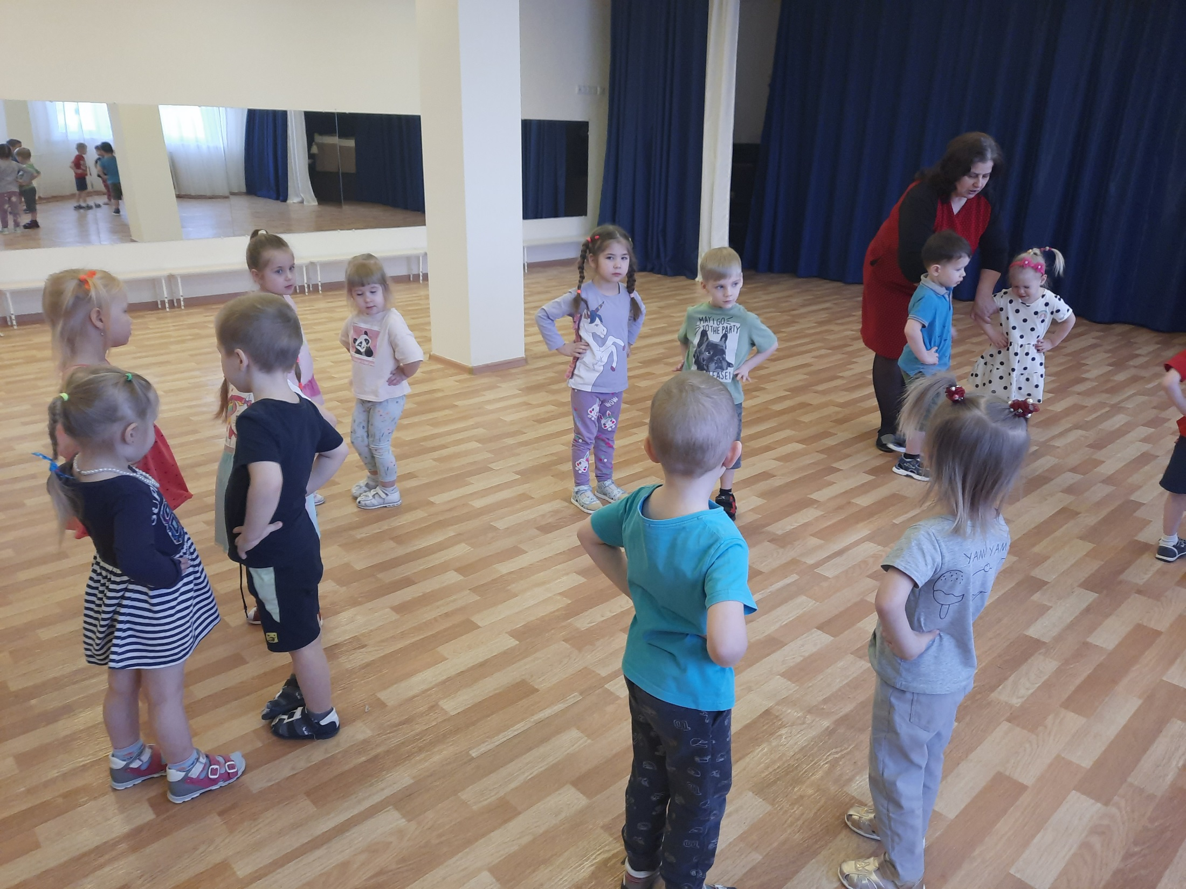
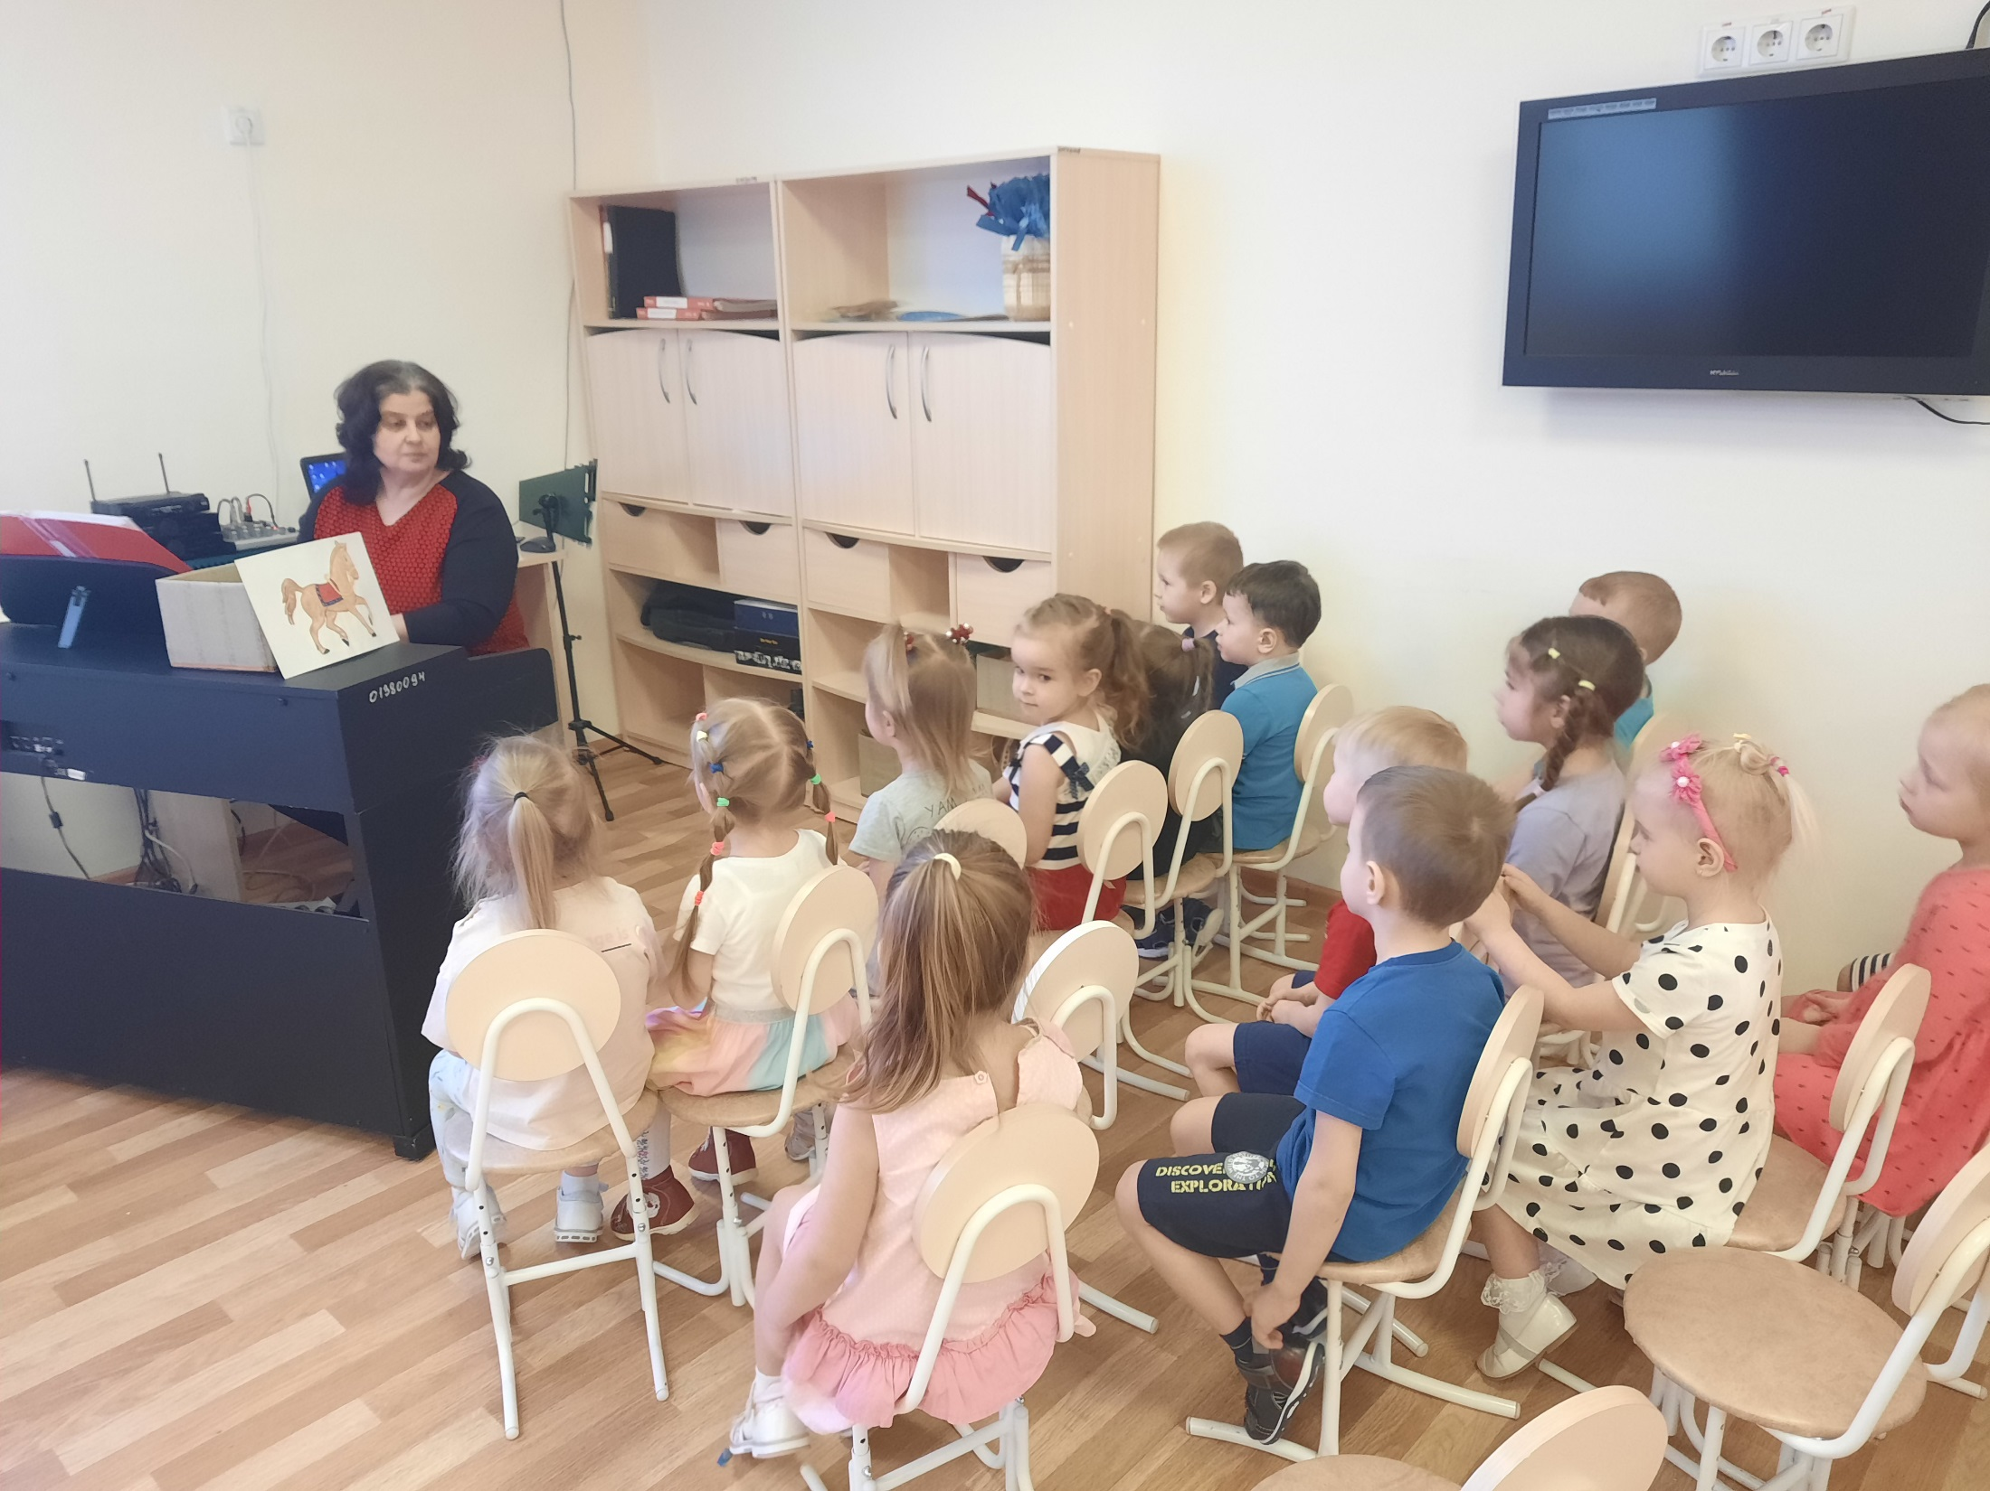
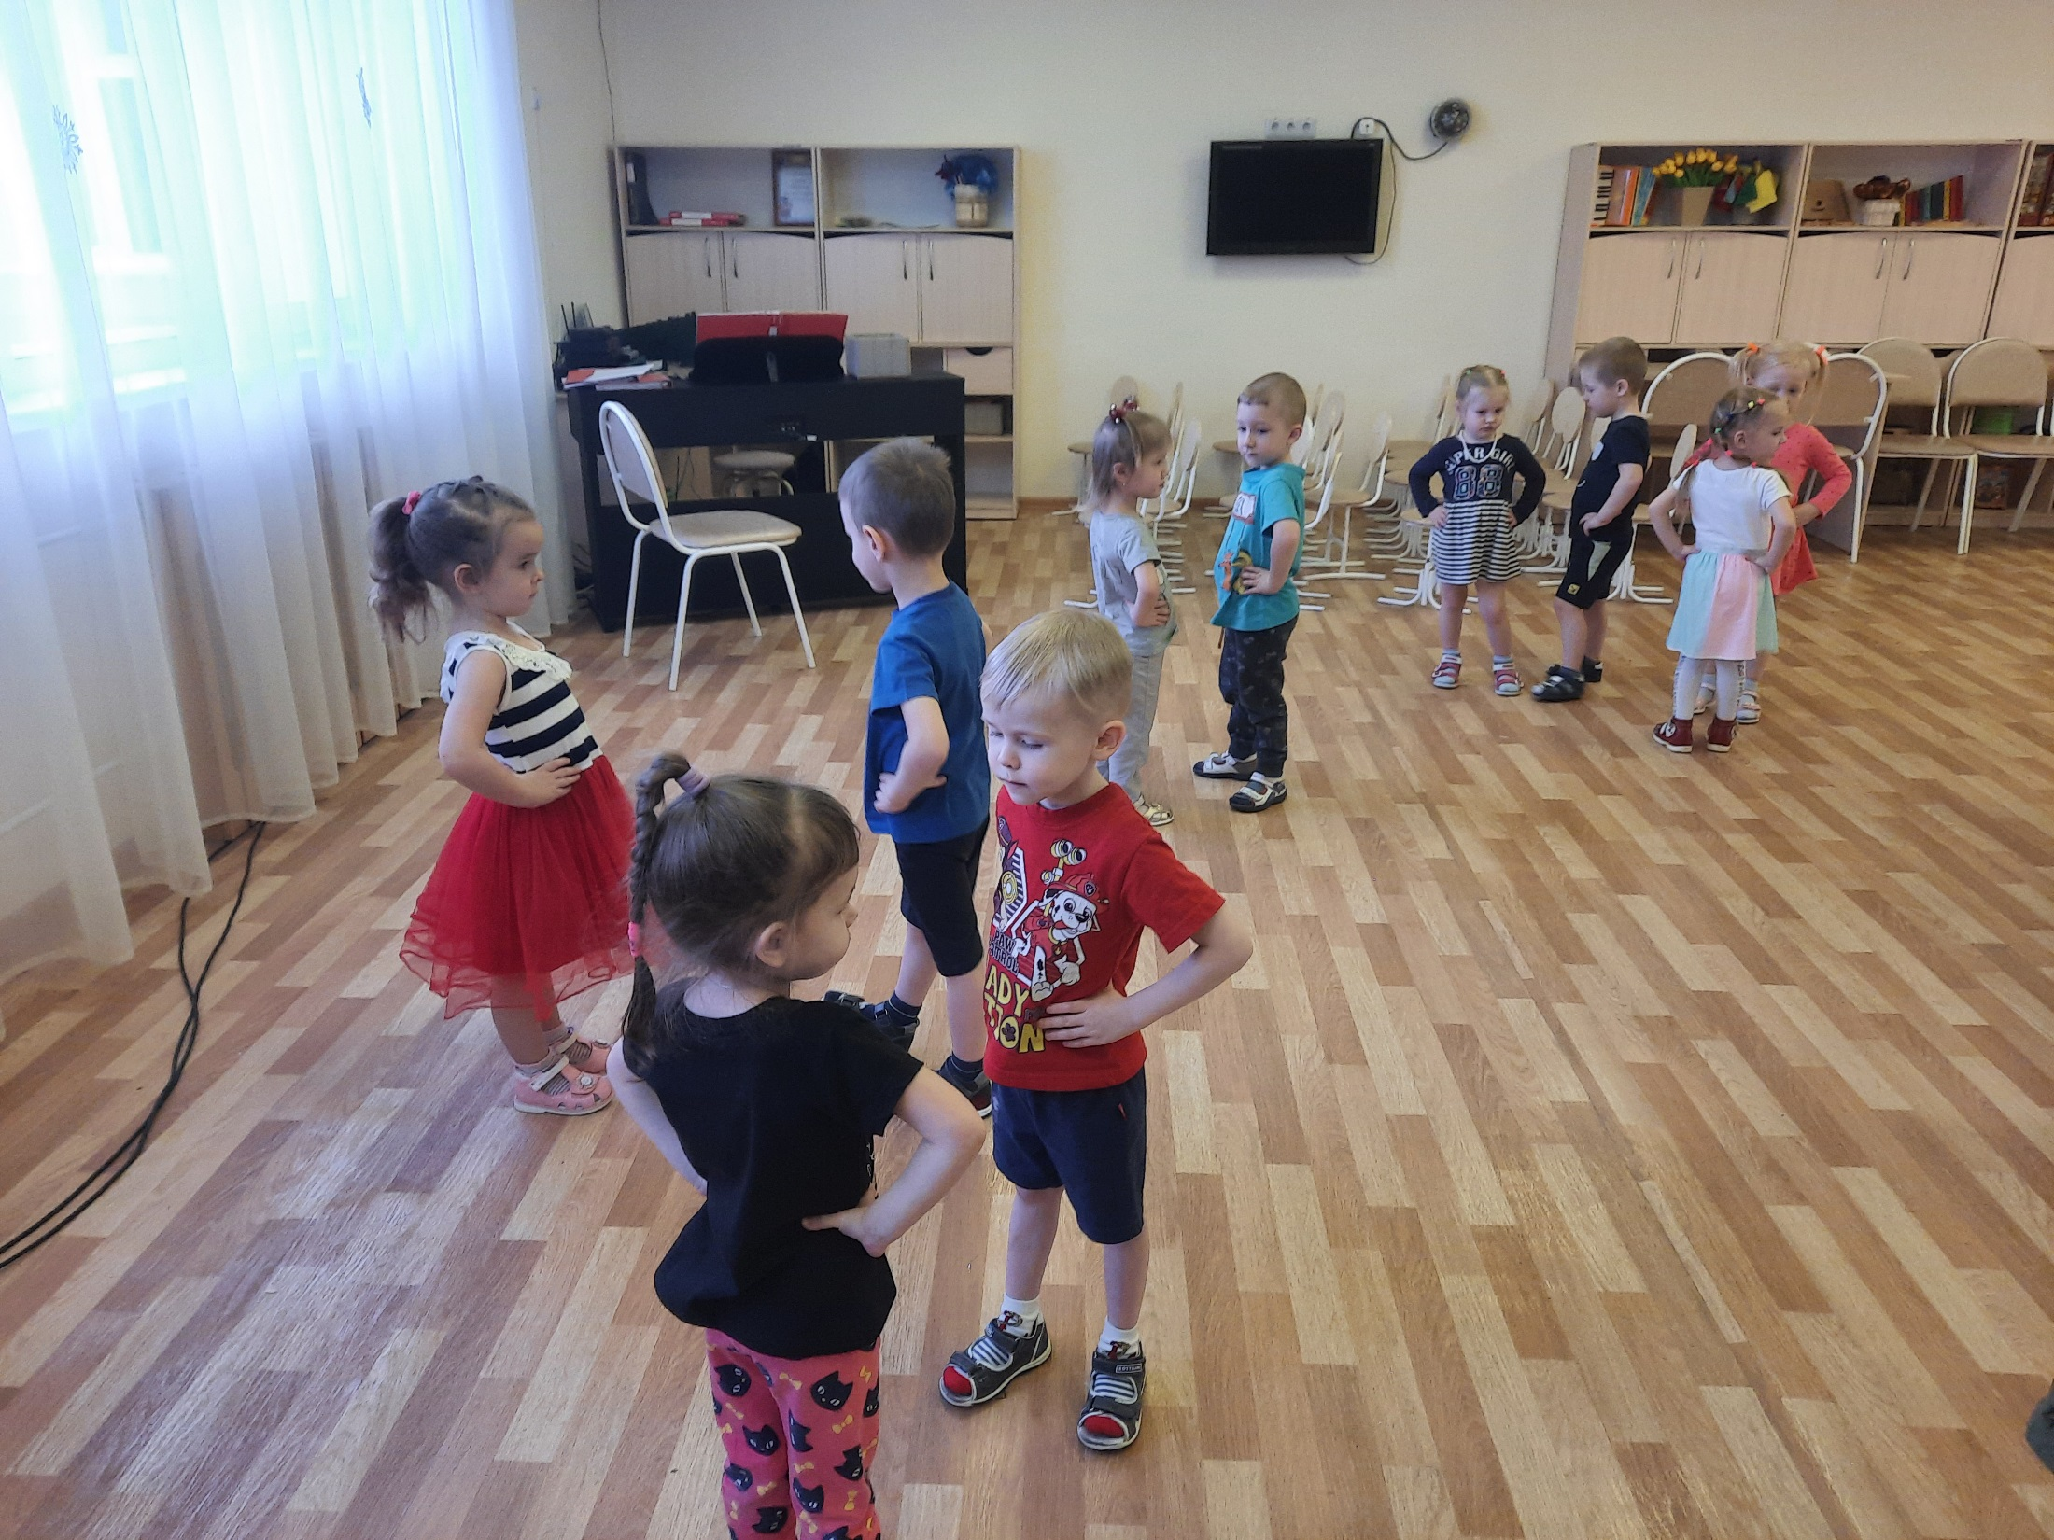

Slide 4
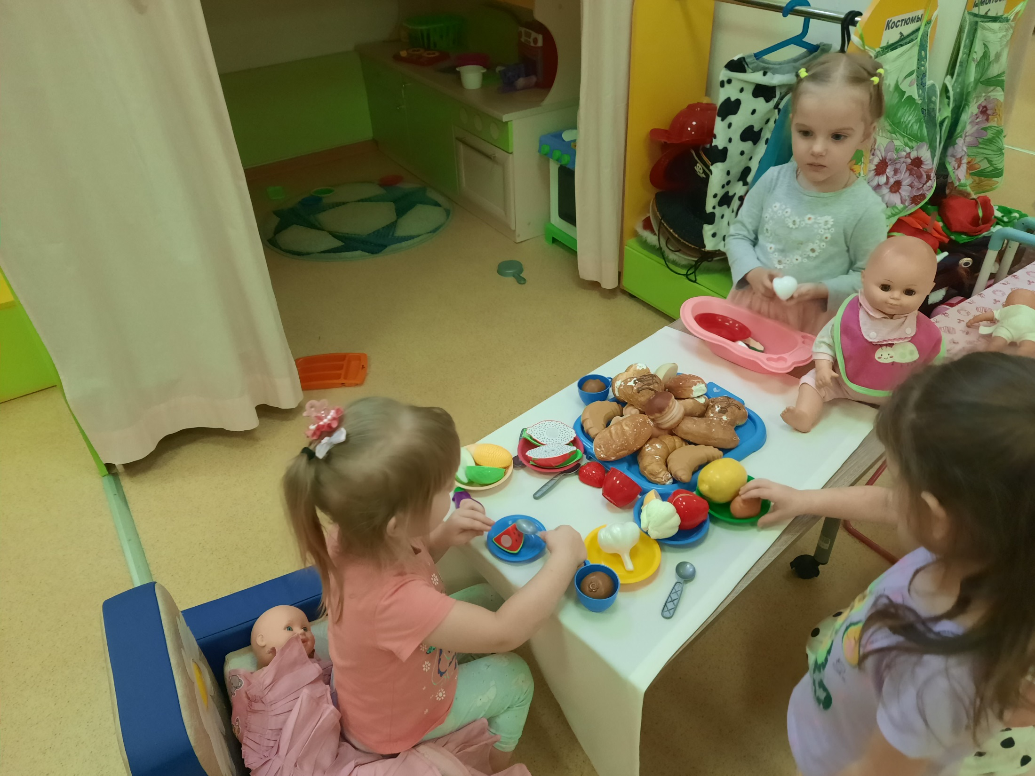
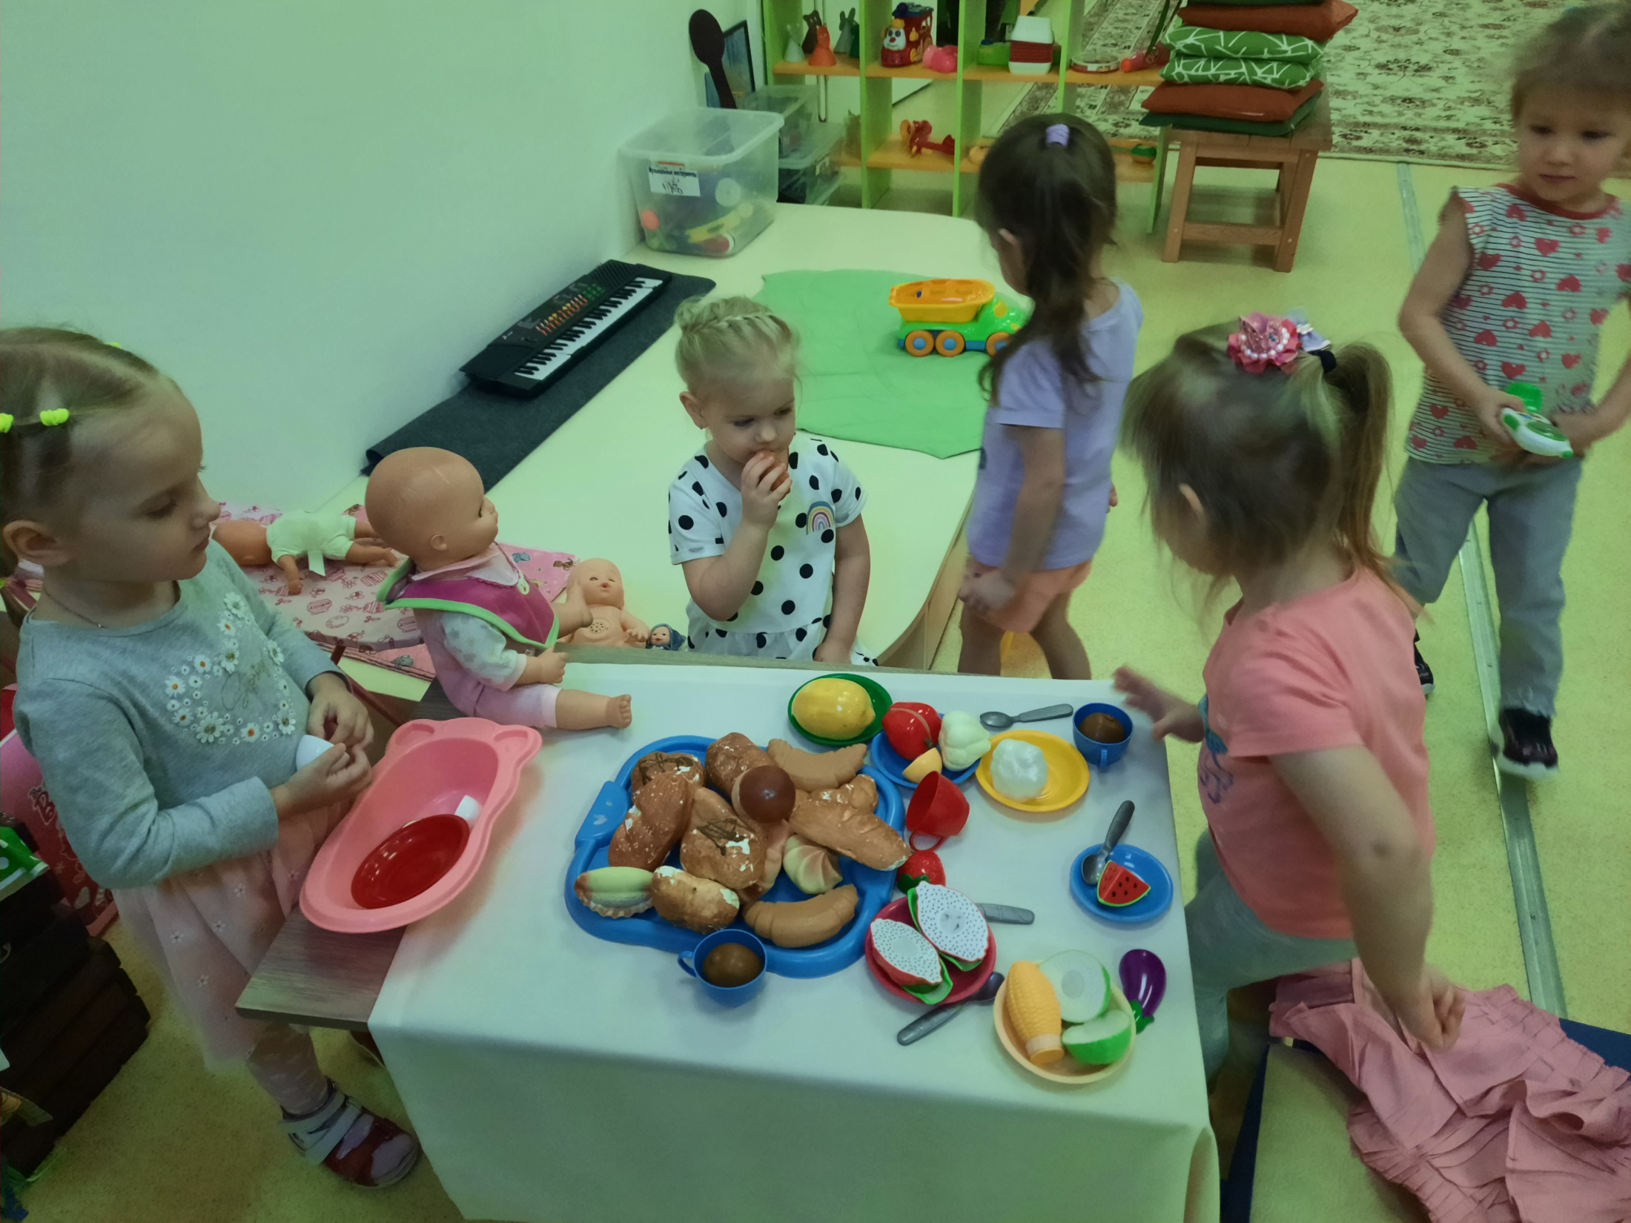
Шеф- повар нет главней на кухне, Продукты должен закупать. Следить за годностью товара, Меню отменно составлять.

Slide 5
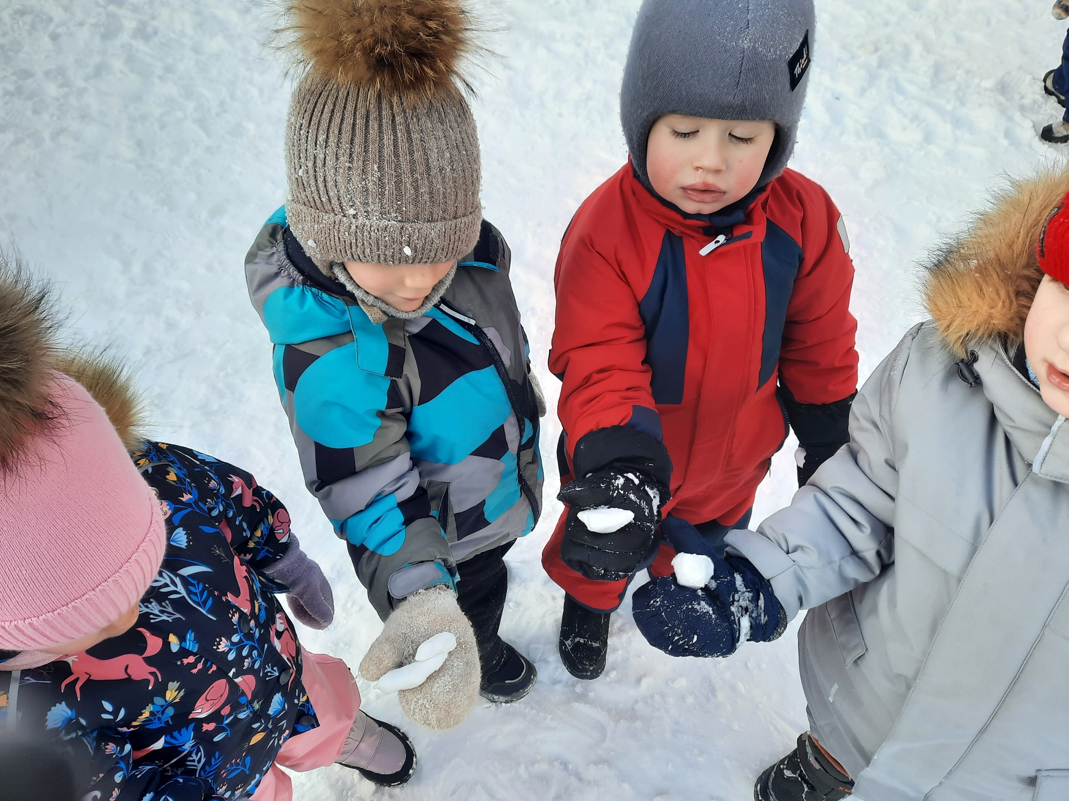
Падает, кружится, На ладонь ложится Белая снежинка, Будто бы пылинка. Полежит, растает, Капелькою станет.

Slide 6
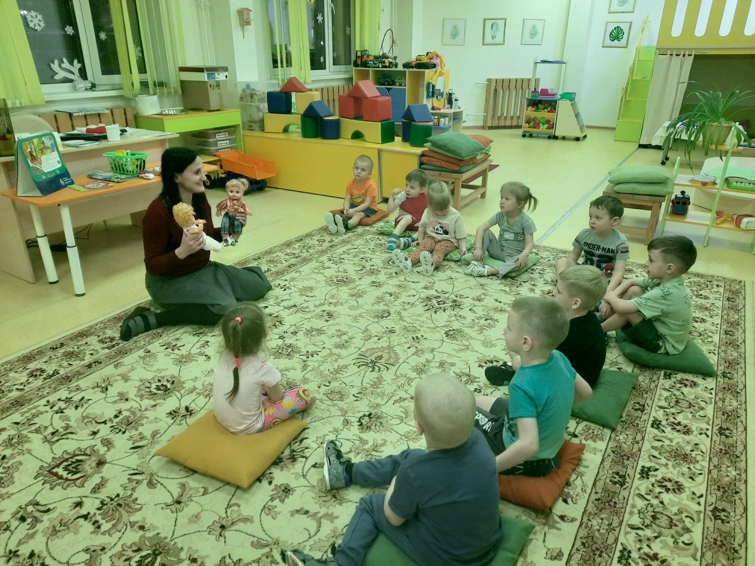
Чтобы в садике детишки Себя правильно вели, Не ругались сильно слишком И подраться не могли, Замечательный психолог Контролирует процесс. Как ведёт себя ребёнок — Его главный интерес.

Slide 7
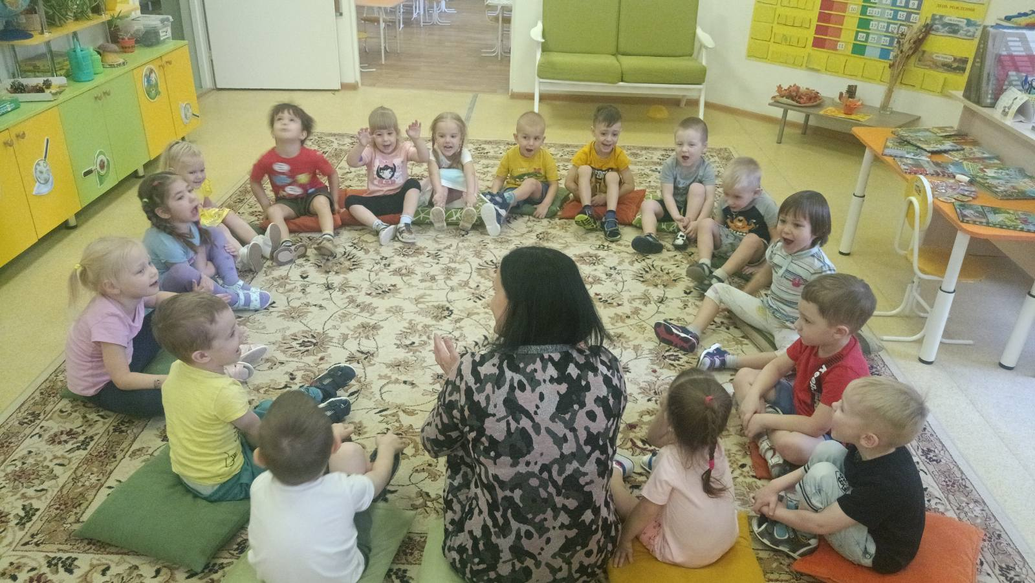
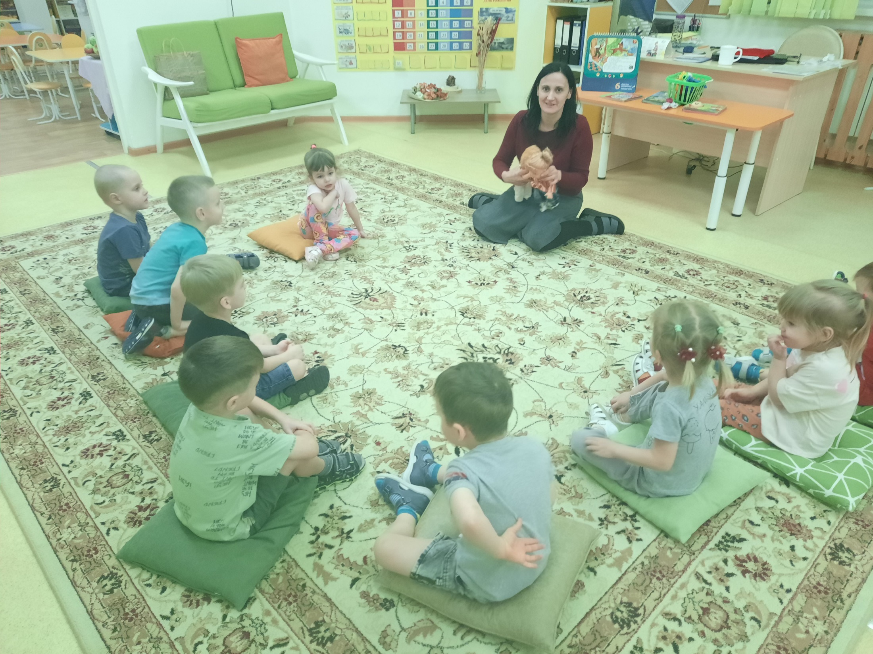

Slide 8
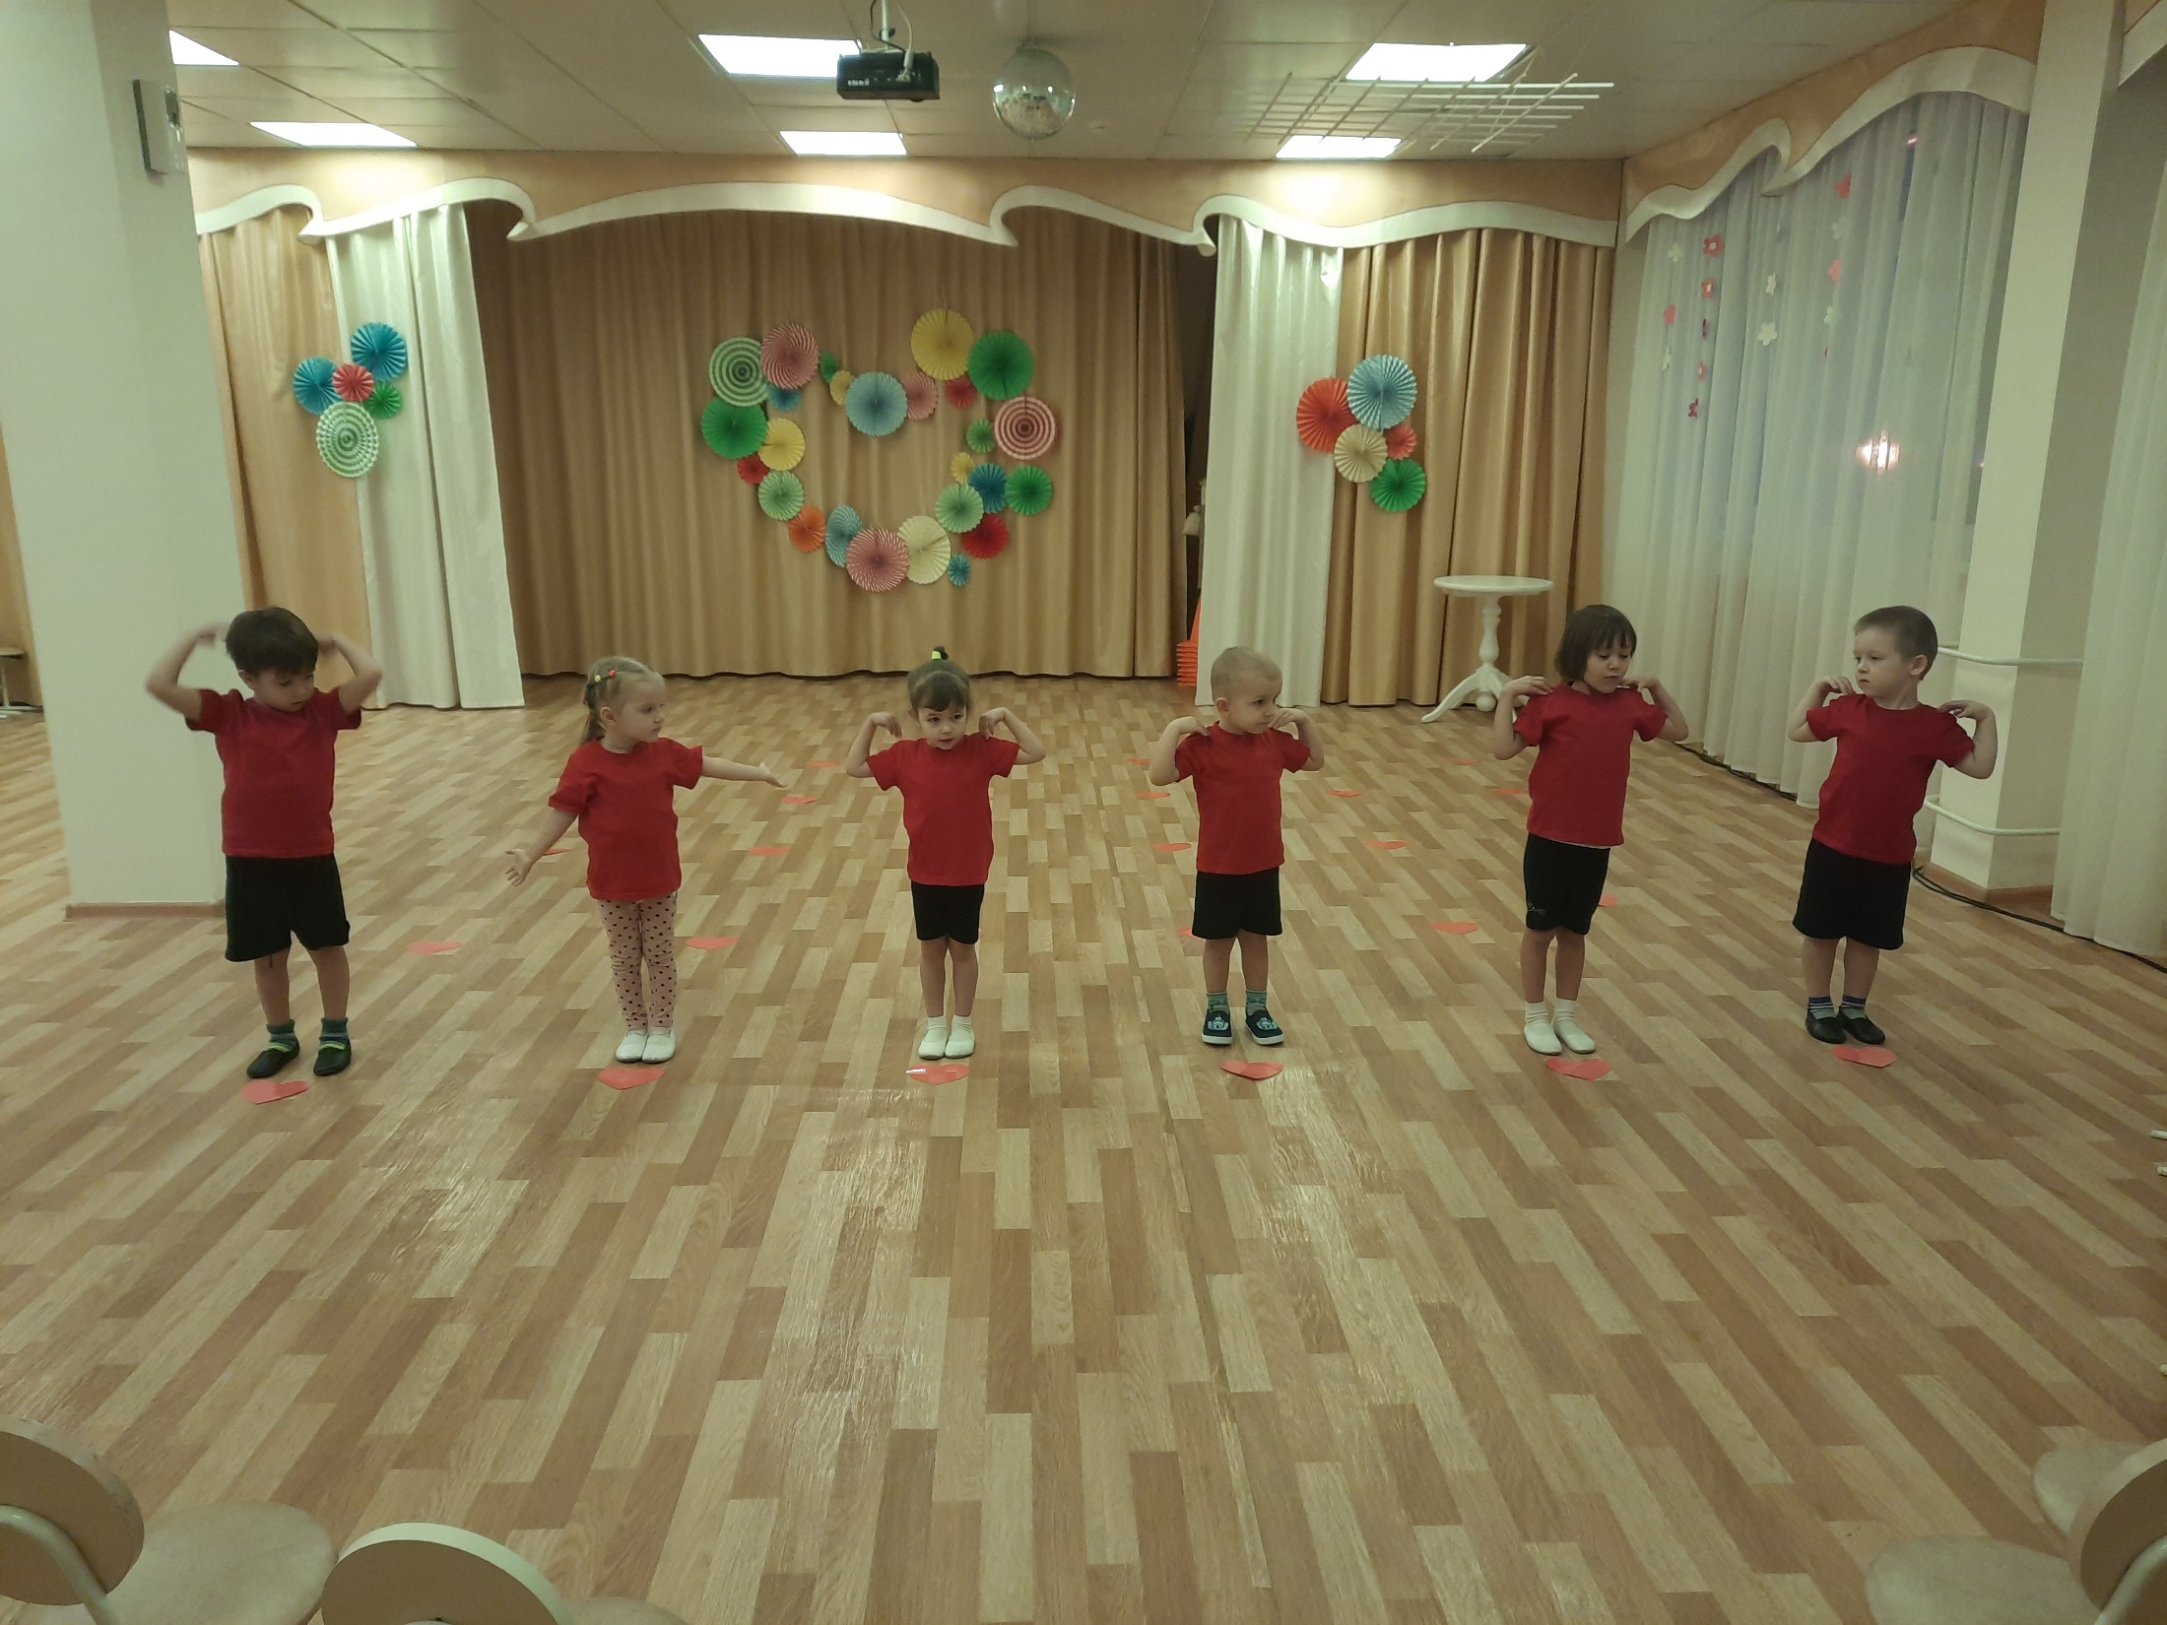
Со здоровьем все в порядке, Потому что по утрам В светлом зале на зарядке Быть не скучно малышам. Наши дети физкультуру Очень обожают Силу, дух, мускулатуру В играх укрепляют!

Slide 9
